Slide 3
Os vinte e quatro anciãos se prostram diante daquele que está assentado no trono e adoram aquele que vive para todo o sempre. Eles lançam as suas coroas diante do trono, dizem: “Tu, Senhor e Deus nosso, és digno de receber a glória, a honra e o poder, porque criaste todas as coisas, e por tua vontade elas existem e foram criadas”.
Apocalipse 4:10-11

Slide 4
O QUE É ADORAÇÃO

Slide 5
S. Joseph Kidder, define assim:
“Adoração tem tudo a ver com Deus, com o compromisso com Ele e com o dar-lhe valor, honra glória e devoção.”
(Adoração Autêntica, p.9).

Slide 6
“O verdadeiro conhecimento de Jesus Cristo guiará tua mente... na direção certa. Comunica a inspiração da verdadeira adoração. E a comunhão da alma com Aquele que lhe é vida. Ao vir em contato com Ele, a mente é atraída para o centro de Sua vida, e inspirada com a essência de Sua santidade.”
MS 112.5

Slide 7
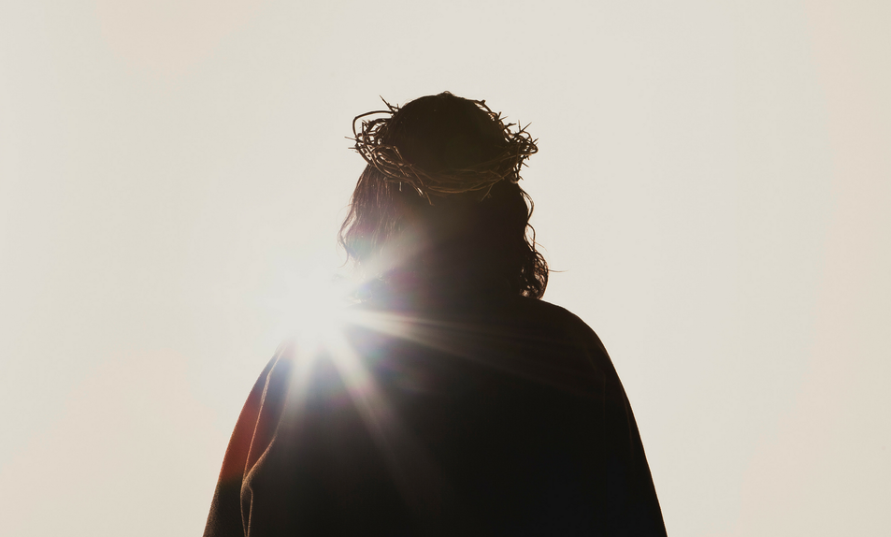
Podemos concluir que adoração é uma
EXPERIÊNCIA COM JESUS

Slide 8
Mas uma experiência do que Ele faz dentro de nós quando manifesta sua presença e graça. Trata-se de ser surpreendido pela Majestade, em admiração e temor por Deus.”
(Adoração Autêntica, p.10)

Slide 9
“Cristo transmitiu estas lições em Seus ensinos, mostrando que o serviço cerimonial estava passando e não possuía virtude alguma. “Vem a hora”, disse Ele, “e já chegou, quando os verdadeiros adoradores adorarão o Pai em espírito e em verdade; porque são estes que
o Pai procura para Seus adoradores. Deus é espírito; e importa que os Seus adoradores O adorem em
espírito e em verdade. A verdadeira circuncisão
é a adoração de Cristo em espírito e em
verdade, não em formas e cerimônias,
com pretensão hipócrita.”
(EGW, FEC 399).

Slide 10
A essência da adoração é viver em Sua presença a cada dia, ter a noção constante que Ele está conosco, conforme prometeu, até o fim dos tempos.

Slide 11
ADORAÇÃO VERDADEIRA

Slide 12
Nossa busca diária por meio da oração, meditação na Bíblia e
Espírito de Profecia deve ser por uma vida de adoração autêntica.

Slide 13
Adoração é a razão de nossa existência;
Adoração define quem é de Deus;
Adoramos pelo que Jesus fez na cruz;
Adoramos pelo que Ele faz no Céus por nós;
Adoração cristã é glorificar a Deus, louvá-Lo e agradecer-Lhe
pelo que Ele é, incondicional ao que Ele me proporciona;
Adoração é buscar (Jeremias 29:11-14);
Adoração é receber perdão (1 João 1:8-9);
Adoração é disponibilidade (Isaías 6:7-8).

Slide 14
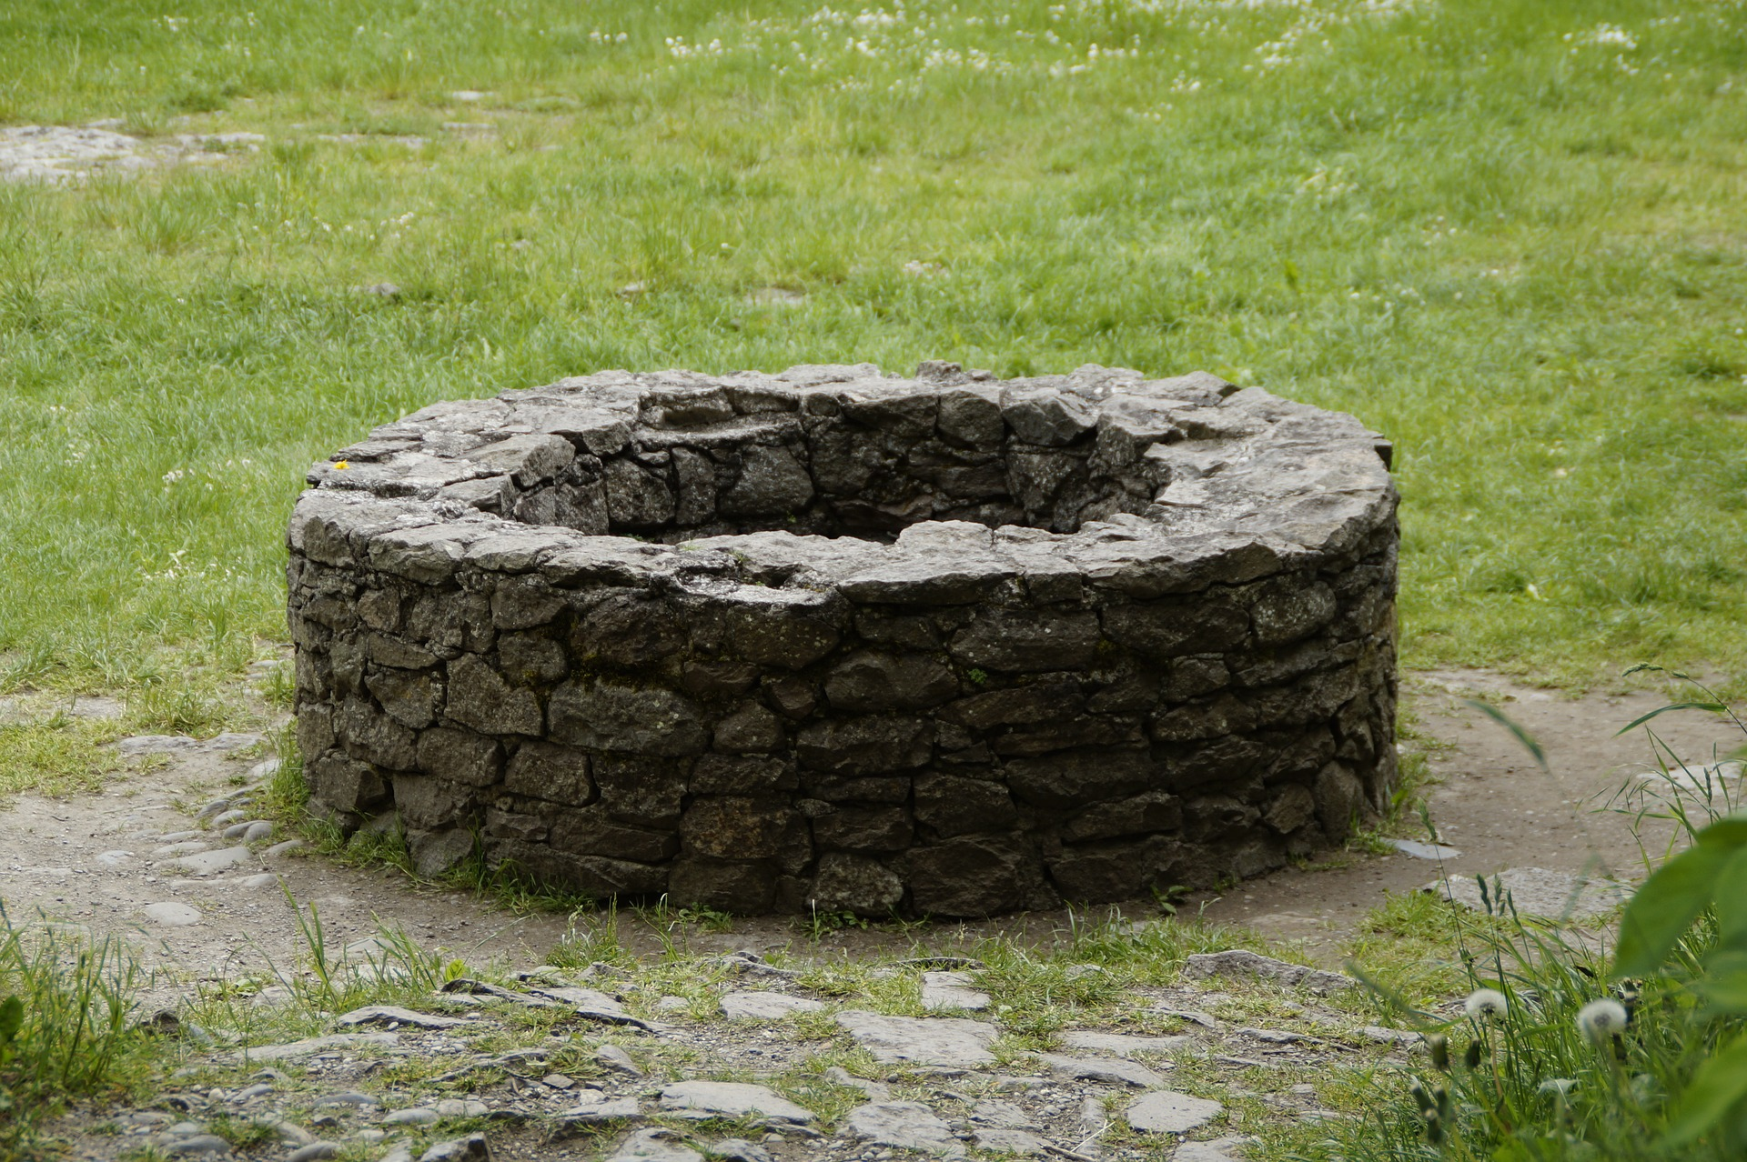
A MULHER SAMARITANA

Slide 15
João 4:1-26

Slide 16
LIÇÕES
DESSA
HISTÓRIA

Slide 17
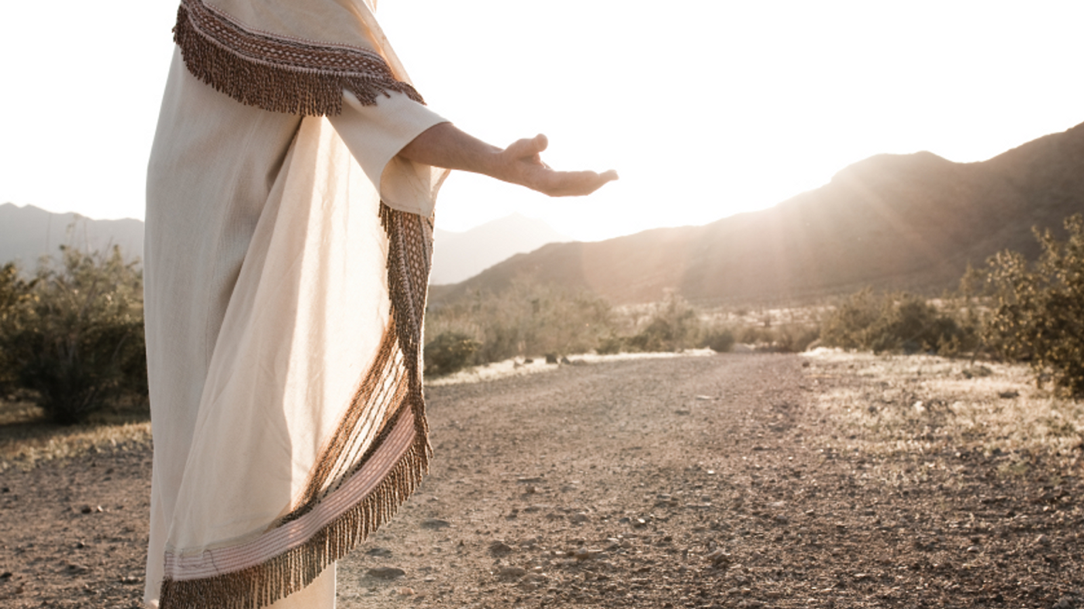
JESUS CONHECE
NOSSA HISTÓRIA

Slide 18
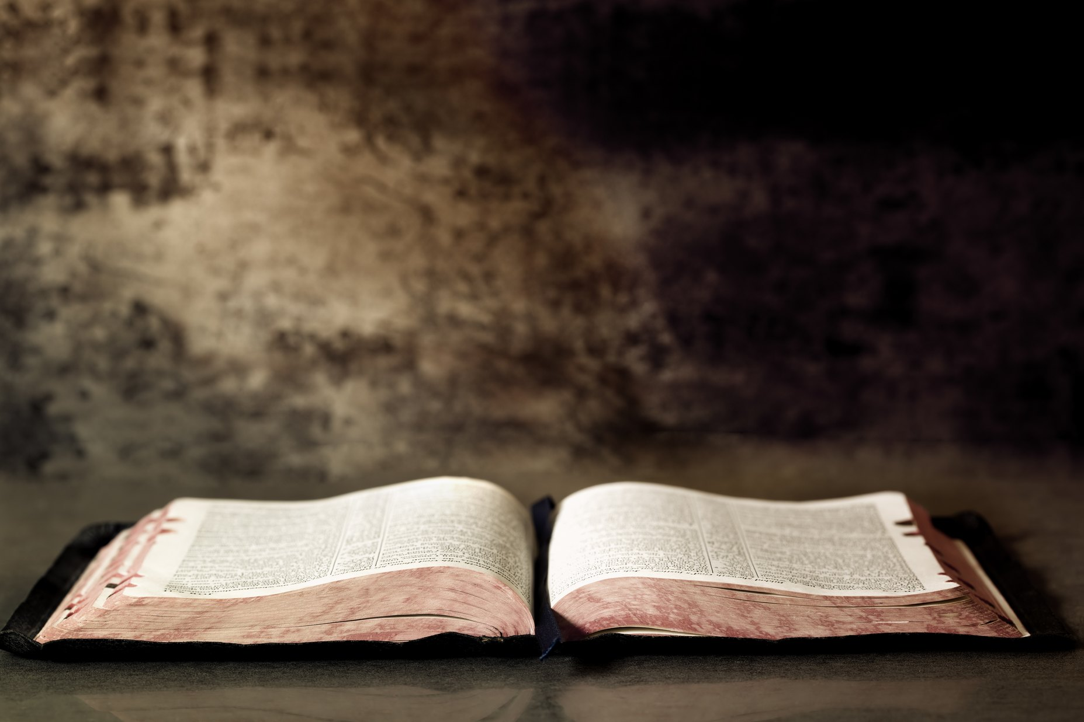
Este relato nos lembra que Jesus conhece a nossa história como Ele conhecia a desta mulher. Mas, muito mais que isso, Ele se interessa em transformar o coração e a vida de todos. Porque Jesus mudou a conversa com a mulher samaritana para questões de adoração? Envolvendo os locais de culto dos samaritanos e judeus, Gerizim e Jerusalém?

Slide 19
“Porque para Judeus e Samaritanos adoração significa sacrifício. O sacrifício, por sua vez, significa perdão, renovação e até mesmo salvação. A mulher samaritana necessitava de perdão e renovação. Ela realmente precisava de Jesus para renovar sua vida e para poder adorar a Deus “em espírito e em verdade” (v. 23).
Adoração Autêntica, p.29.

Slide 20
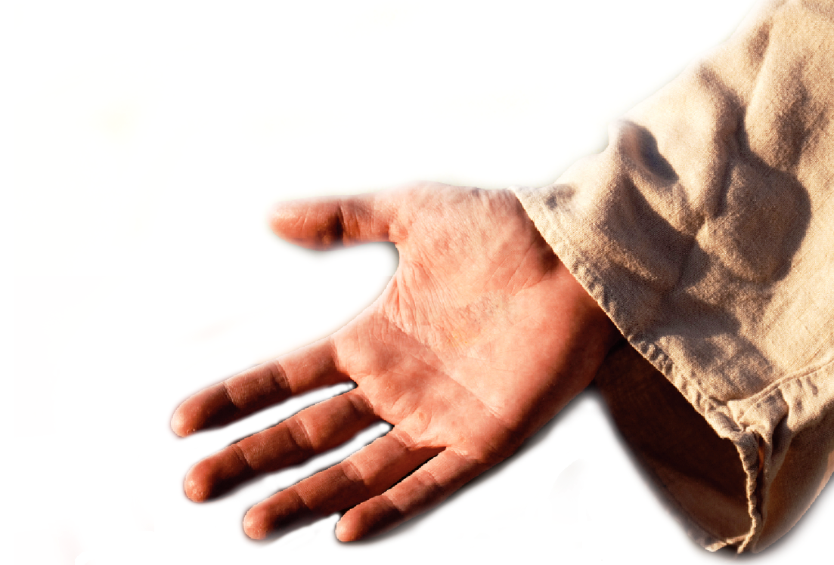
Ela não sabia, mas o que ela mais necessitava era conhecer Jesus,
para poder adorá-lO.

Slide 21
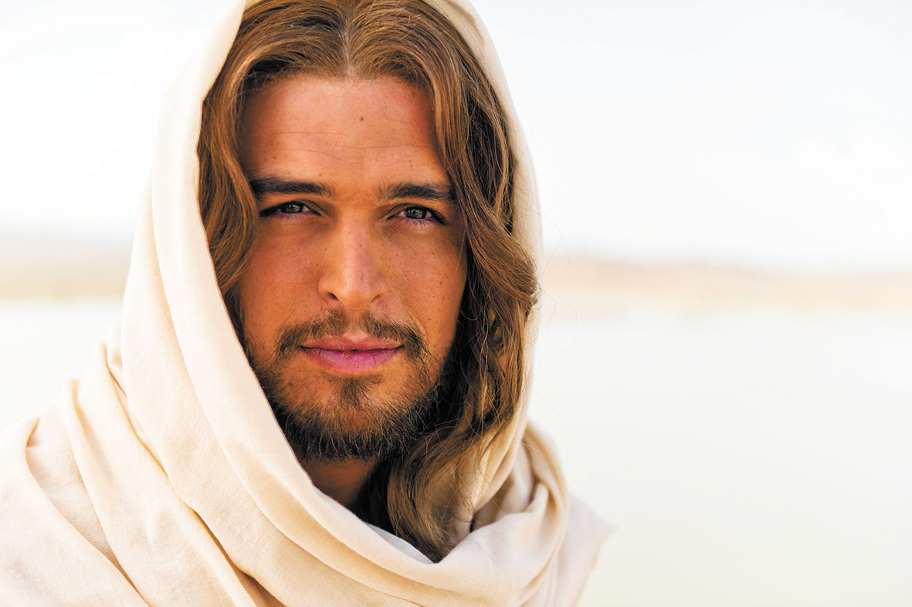
Hoje não é diferente, Jesus também nos conhece pessoalmente, mais do que imaginamos. Nós também precisamos conhecê-lo, porque só assim conseguiremos adorá-lO como Ele merece ser adorado.

Slide 22
A VERDADEIRA ADORAÇÃO LEVA À MISSÃO

Slide 23
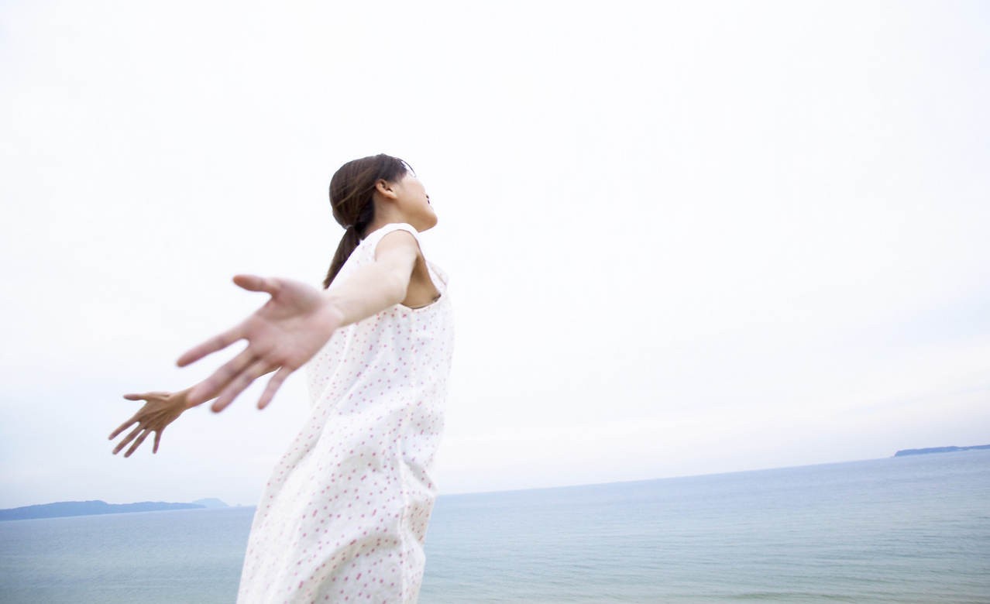
Seu coração esteve em contato com o coração de Deus e, por isso, transbordou em amor, adoração, louvor e devoção.”
(Adoração Autêntica, p.28).

Slide 24
“E muitos samaritanos daquela cidade creram nele, por causa da palavra da mulher, que testificava: Ele me disse tudo quanto tenho feito.”
João 4:39

Slide 25
Não há adoração verdadeira quando não
nos envolvemos de alguma forma no
cumprimento da missão.

Slide 26
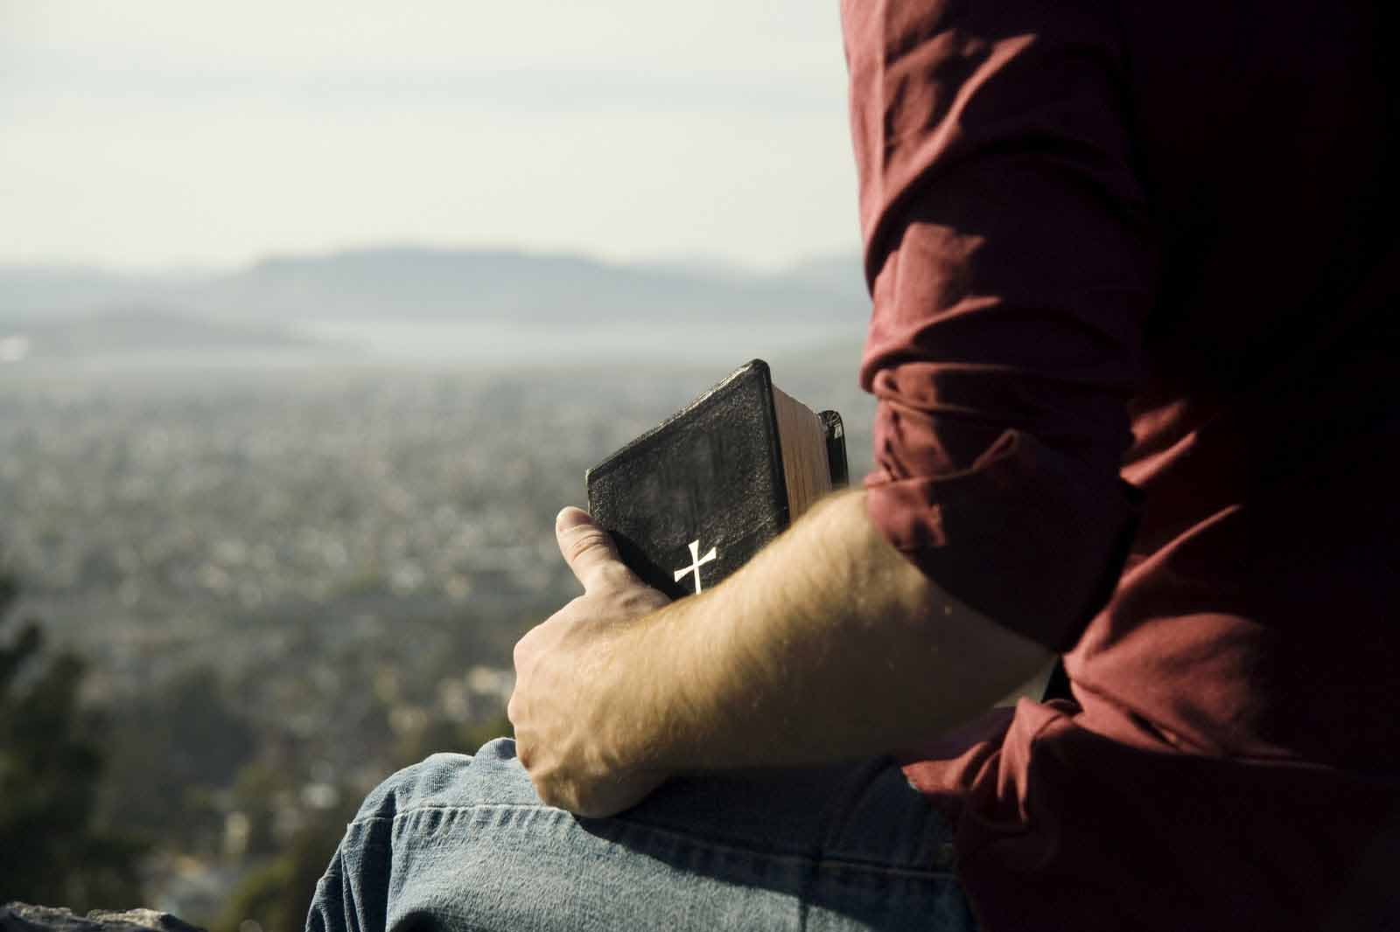
Adoração é Missão quando nós buscamos conhecer a Jesus e nos envolvemos na missão.

